Slide 1
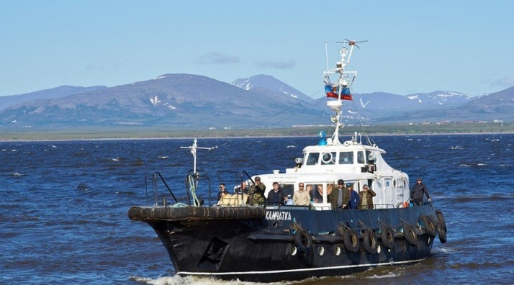
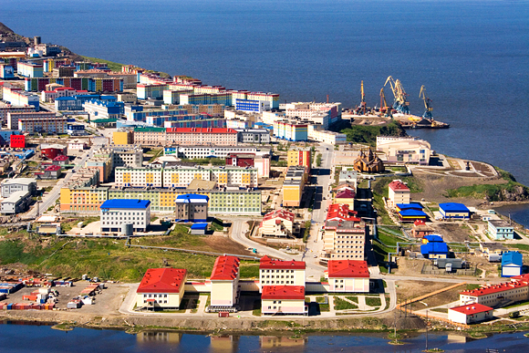
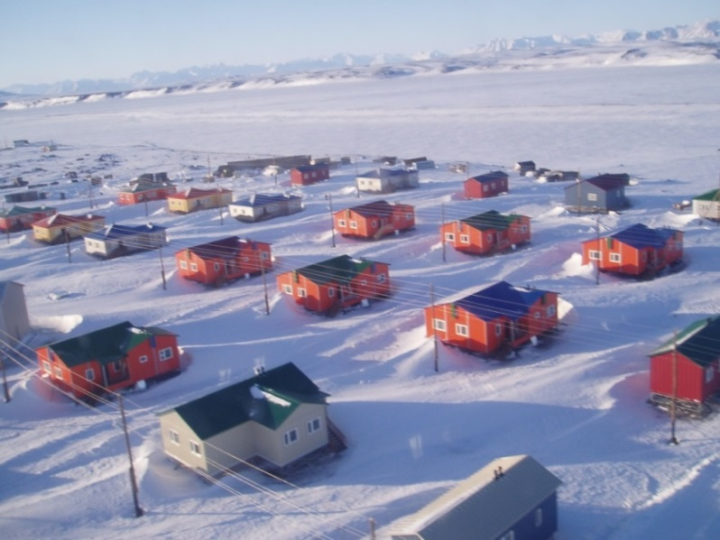
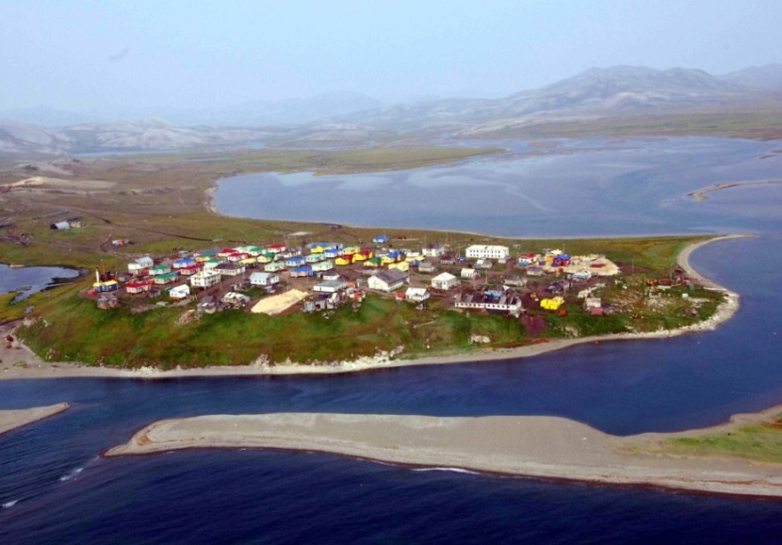
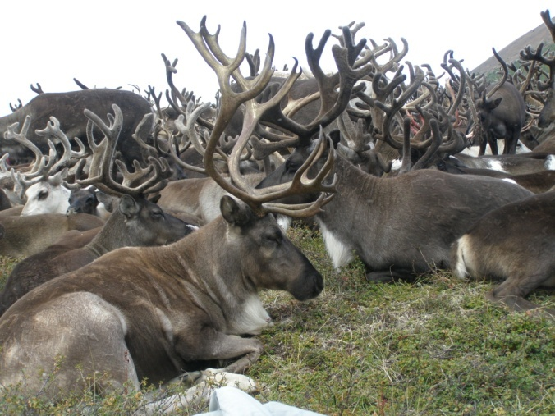
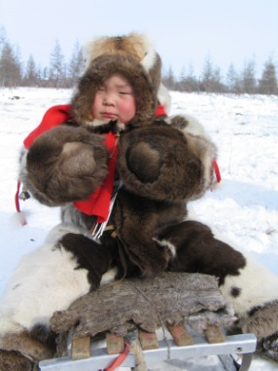
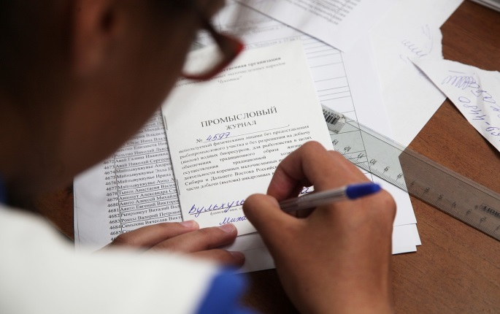
ЧУКОТСКИЙ АВТОНОМНЫЙ ОКРУГ
Всероссийский конкурс профессионального мастерства в сфере содействия занятости населения
Номинация: Лучший проект
Наименование проекта: Трудовые отряды подростков, участвующие в реализации социально значимых дел («Проведи лето в ТОПе!»)
Сроки реализации проекта: 2016-2022 годы

Slide 2
Обоснование необходимости проекта
При организации летнего трудоустройства подростков в округе имелись следующие проблемы:
- отсутствие вакансий для подростков (многие рабочие места, на которых ранее могли работать подростки, после проведенной специальной оценки условий труда были признаны вредными и (или) опасными)
- нежелание руководителей брать на себя ответственность за несовершеннолетнего работника (требования ТК РФ)
- необходимость выделения наставника на рабочем месте (нет возможности в летний отпускной период)

Slide 3
Цель
Организация летней занятости несовершеннолетних граждан в возрасте от 14 до 18 лет (организация альтернативной формы трудовой занятости)
Задачи
Создание дополнительных условий для летней занятости подростков
Реализация личностного потенциала подростков через участие в социально-значимой деятельности города (поселка, села)

Slide 4
Стратегия достижения поставленной цели
Нормативно-правовое обеспечение проекта
Материально-организационные условия
Контроль за организацией деятельности отрядов
Мониторинг организации и результатов деятельности отрядов

Slide 5
Механизмы достижения поставленной цели
Изучение показателей рынка труда населенных пунктов
Анализ работы органов службы занятости других регионов по заявленным проблемам
Разработка схемы взаимодействия органов службы занятости и органов образования
Разработка проекта нормативного акта и пакета локальных документов
Реализация проекта

Slide 6
Достигнутые результаты Индикаторы и показатели эффективности проекта Дальнейшее развитие проекта
*по оценке Департамента социальной политики Чукотского автономного округа

Slide 7
Как это работает?
Центр занятости населения и базовая организация (например, школа) заключают Соглашение о совместной работе по организации деятельности трудовых отрядов подростков, согласно которому:
Центр занятости населения:
- ведет учет участников ТОП;
- на основании информации, полученной от руководителя ТОП , начисляет и перечисляет на лицевые счета или в почтовые отделения материальную поддержку участникам ТОП и руководителям ТОП (в 2022 г. - 12000 руб. в месяц)
Базовая организация:
- определяет план деятельности ТОП на период летних каникул;
- назначает руководителя ТОП;
- отвечает за безопасность жизнедеятельности участников ТОП и достоверность данных о деятельности отряда, предоставляемых в Центр занятости населения

Slide 8
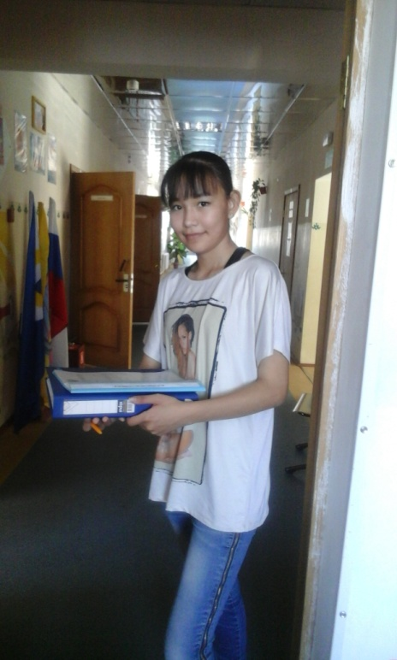
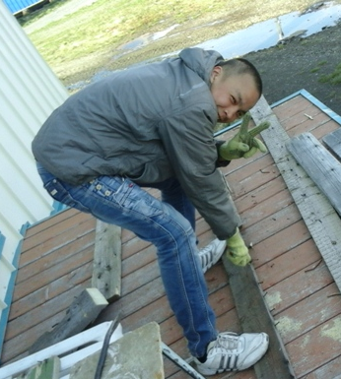
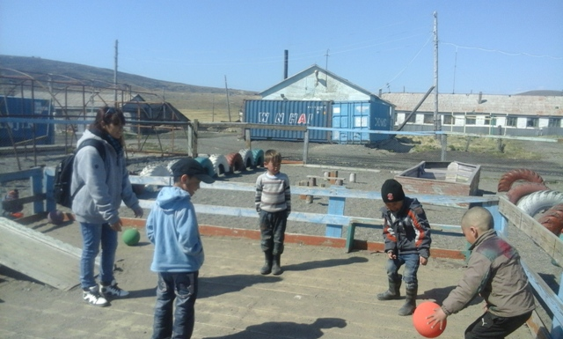
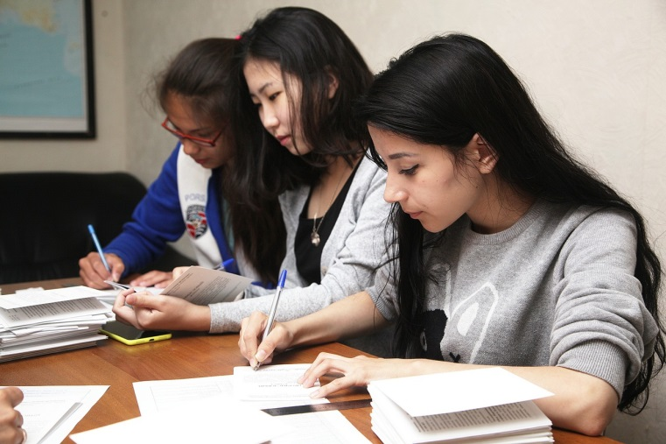
ТОП - новая альтернативная форма занятости несовершеннолетних граждан в возрасте от 14 до 18 лет, позволяющая провести летнее время с пользой для себя и общества
ТОП - добровольное объединение подростков на базе образовательного учреждения , созданное для реализации социально значимых дел
ТОП - возможность принять активное участие в делах, значимых для города или села, приобрести первый опыт, почувствовать себя полезным членом общества
Ты без дела
не сиди
Лучше пользу принеси!!!
Приходи в наш ТОПотряд
Занятых в селе ребят!!!
От Москвы и до Чукотки ТОПы – лучшая находка!!!
Старт в ТОПовое лето !!!

Slide 9
Спасибо за внимание!

